Slide 1
课堂，
可以这么有声有色
读书心得
李玲

Slide 2
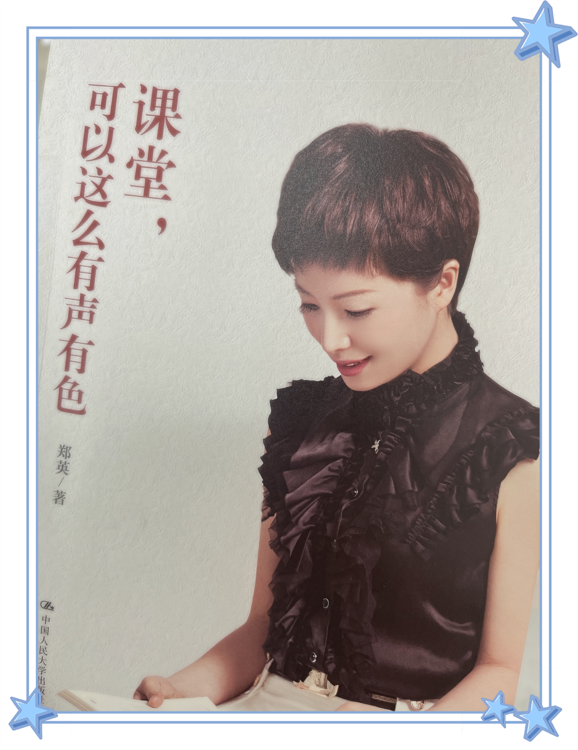
初印象
亲切
自然
直白

Slide 3
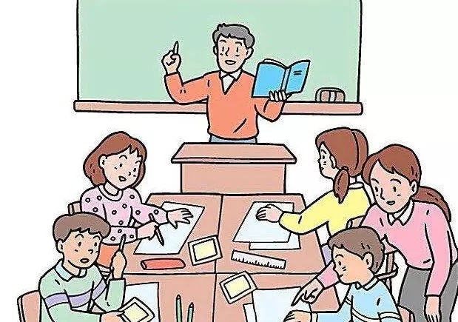
课堂，请走出“伪生成”的沼泽

Slide 4

①问题值不值得讨论
②小组讨论成为“一家之言”
1、把“合作”变成
“合坐”
③教师缺乏引导

Slide 5

脱离教学内容
2、把“探究”变成 “标签”

Slide 6
①是无效的“活”
②是活动太密集
3、把“活动”变成“表演”

Slide 7
机械式问答：
“是不是”“对不对”“好不好”“懂了吗”这种没有启发性的问题
4、把“对话”变成“问答”

Slide 8
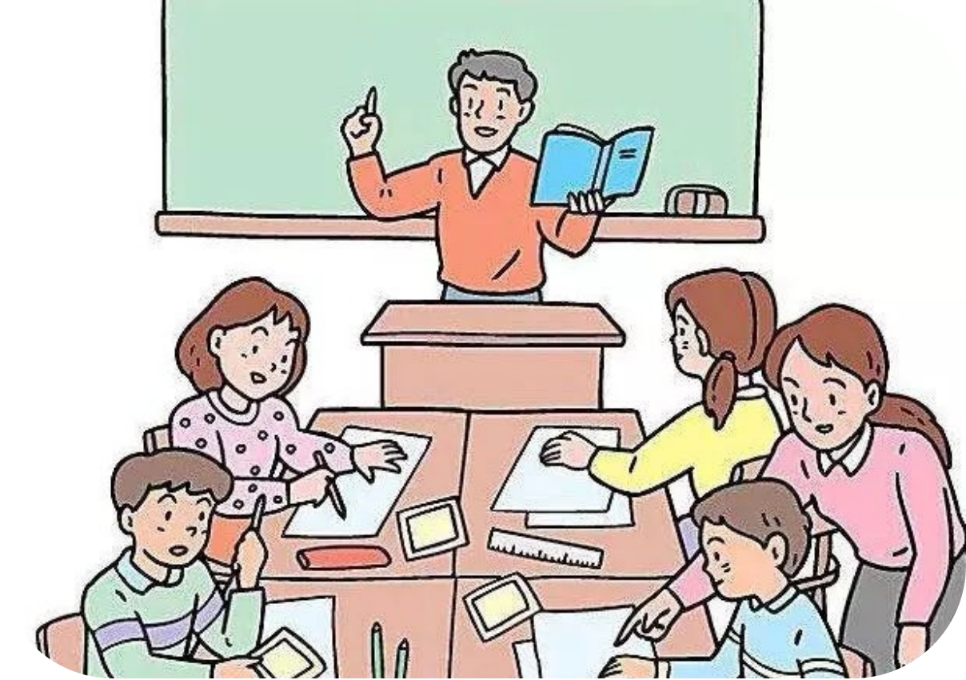
课堂有效生成的策略探微

Slide 9

一、善启学生的疑——引而不发，激活源头
制造悬念，引起学生的好奇心

Slide 10

二、妙用学生的题——顺水推舟，巧妙点化
学生自己提出质疑，在自己进行释疑

Slide 11
伪生成≠生成
新
实

Slide 12

开卷有益
掩卷而思

